Slide 1
Муниципальное бюджетное учреждение дополнительного образования «Дом творчества» Лев-Толстовского муниципального района (МБУ ДО «Дом творчества») «Знакомство с художником. В.С. Сорокин» Составила: педагог дополнительного образования Холодкова Марина Александровна п. Лев Толстой 2020 г.

Slide 2
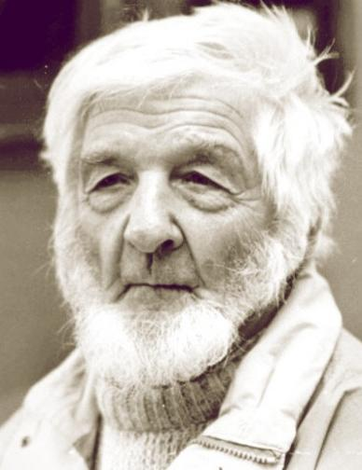
Сорокин Виктор Семенович 1912-2001

Slide 3
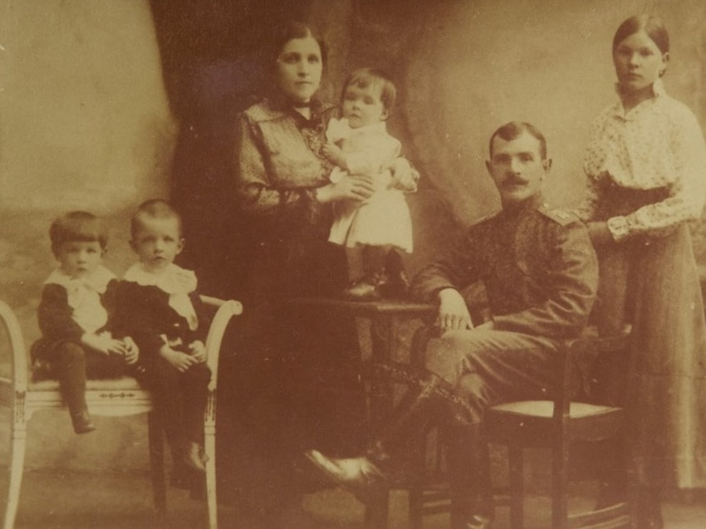
Художник Виктор Семенович Сорокин родился 25 декабря 1912 года в Москве. Его мать происходила из купеческого сословия, отец был офицером, служил в технических войсках.

Slide 4
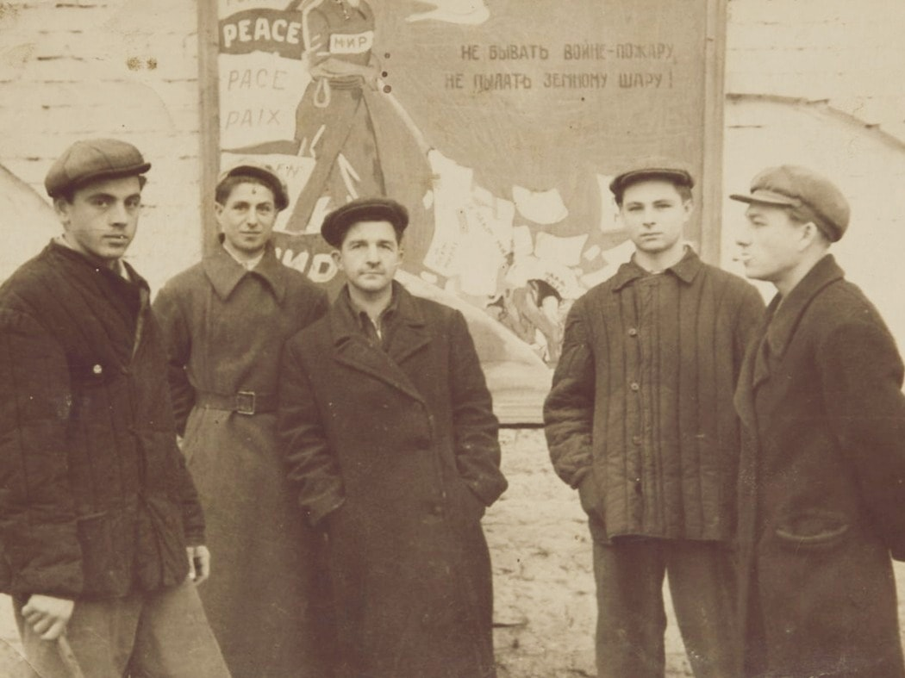
В 1917 году родители мальчика умерли, он воспитывался сначала у родственников, потом, с 12 лет – в детском доме, с 17 лет – в трудовой коммуне ОГПУ им. Дзержинского в Люберцах.

Slide 5
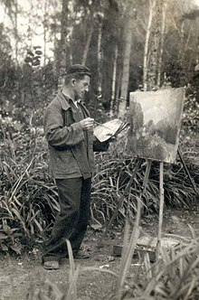
В коммуне он посещал изостудию, руководитель которой Б.В. Иогансон рекомендовал Виктора Сорокина в Московский художественный институт им. Сурикова

Slide 6
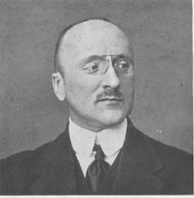
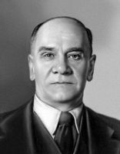
Окончив институт (1946; мастерская С.В. Герасимова), художник совершенствовал свое мастерство под руководством И.Э. Грабаря и Б.В. Иогансона. В 1946 году он был принят в члены Союза художников СССР.
И.Э. Грабарь
Б.В. Иогансон

Slide 7
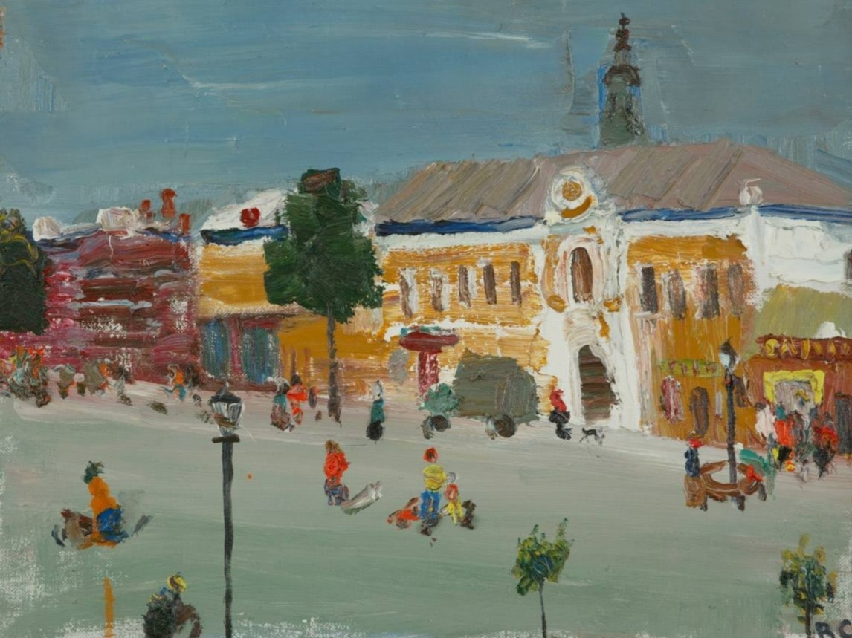
В 1948 году В.С. Сорокин переехал в Елец. До 1957 года он работал преподавателем живописи в Елецком художественном училище, и впоследствии говорил об этом периоде: «Если б не Елец, может, и не выжил бы как художник».

Slide 8
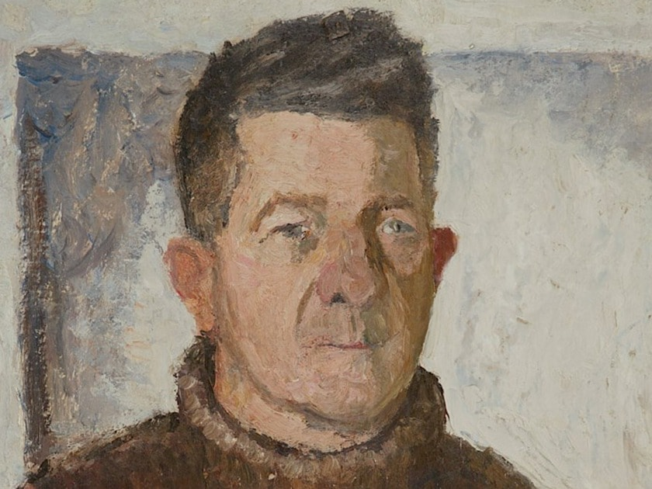
С 1957 года Виктор Семенович жил в Липецке. Здесь его работы завоевали признание профессионалов, стали широко известны любителям живописи.

Slide 9
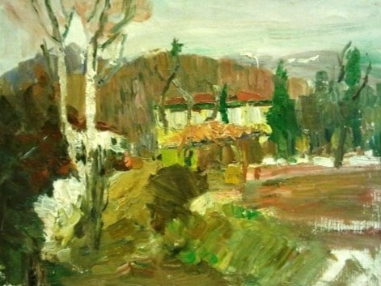
В.С. Сорокин активно участвовал в художественных выставках – всесоюзных, всероссийских, республиканских, региональных, зарубежных, областных. Более двадцати персональных выставок художника прошло в Липецке, Ельце, Санкт-Петербурге, Москве. Его излюбленные жанры – натюрморт, пейзаж, интерьер, портрет.

Slide 10
Искусствовед Т.И. Нечаева определяет тайну таланта художника: «Он не только воспел гармонию мира, счастья жизни, он сделал это по-своему. Особенно это касается последнего периода творчества. Он выработал свою особую технику - он шел от импрессионизма в сторону живописного экспрессионизма, настолько его живопись динамична и по фактуре, и по внутреннему ощущению. Ему уже собственно предмет не так важен, он его уже не изображает, а обозначает, и он является частью композиции и живописного действа. Здесь живопись можно сравнить с музыкой - с ритмами, мощными звуками, их сочетанием. Есть даже выражение - симфоническое звучание холста. Все вместе у Сорокина - триумф жизни, триумф духа».

Slide 11
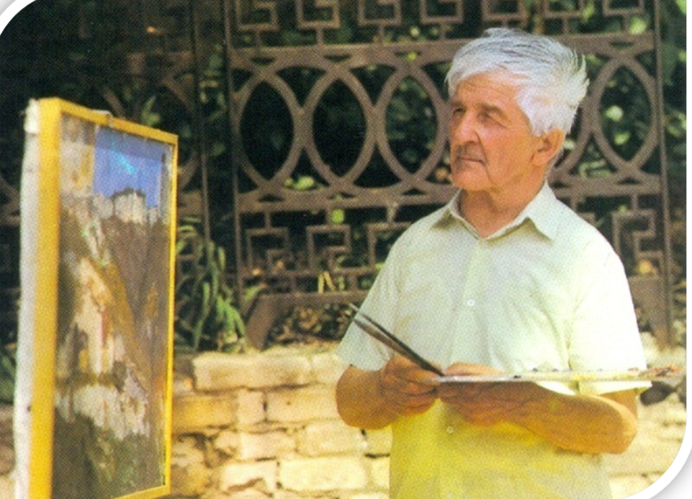

Slide 12
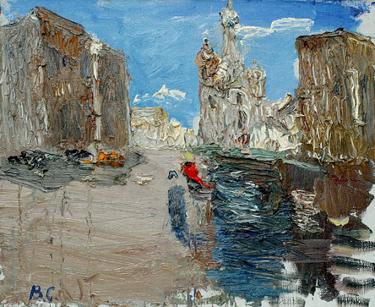

Slide 13
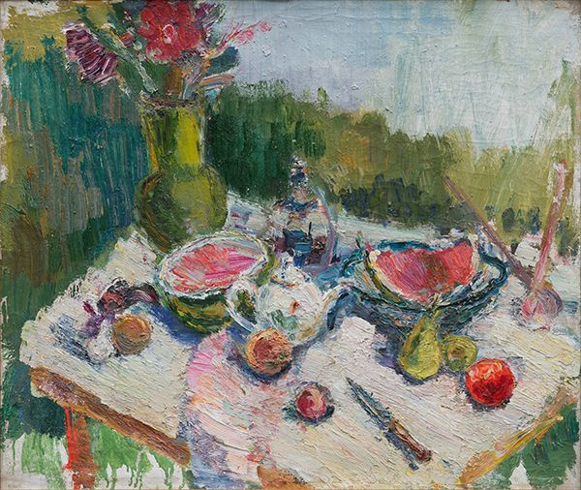

Slide 14
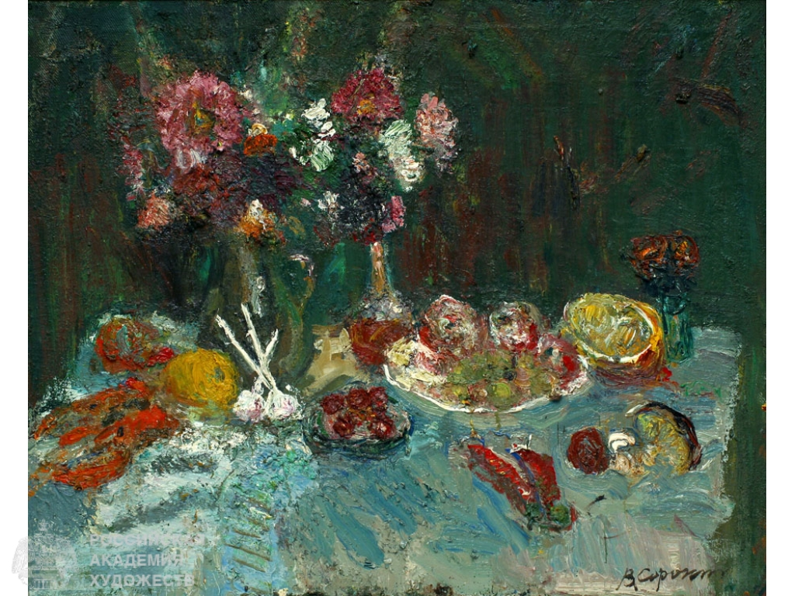

Slide 15
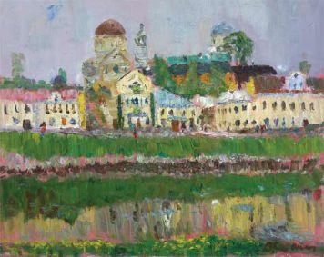

Slide 16
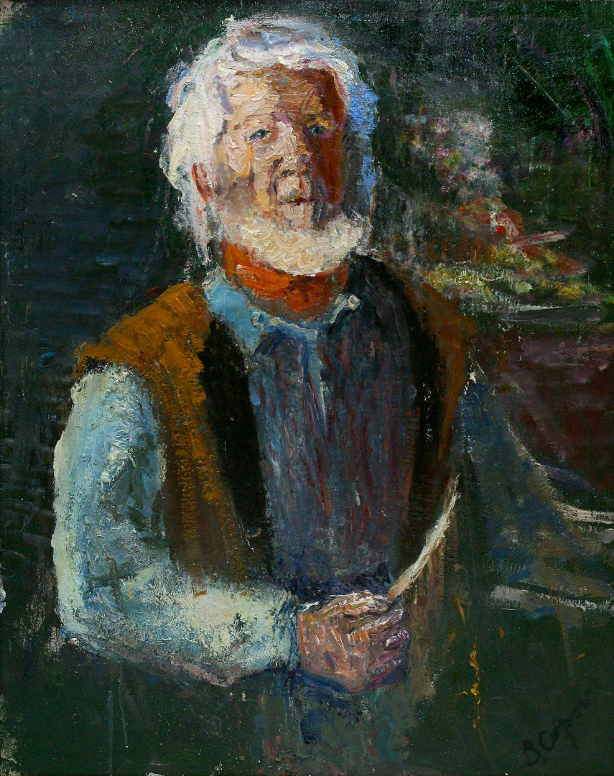

Slide 17
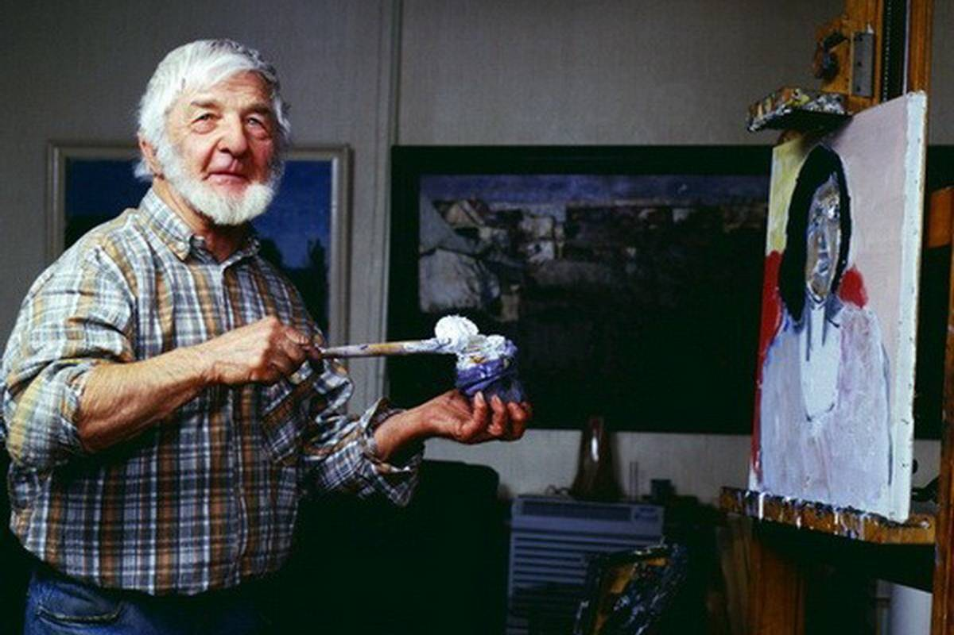
Один из его учеников в Елецком художественном училище вспоминает о своем учителе: "Он был велик талантом, скромен и беззащитен в жизни. За жизнелюбием и уравновешенностью пряталось его интеллектуальное одиночество. Среди всех нас, окружавших его, не было личности, равной ему. Он был один! В творчестве он мог соперничать только с сами собой."

Slide 18
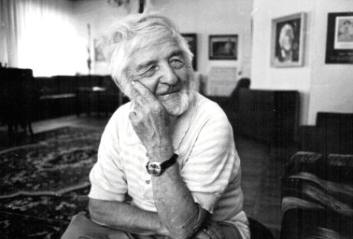
В.С. Сорокин - Заслуженный художник РСФСР (1976), Народный художник России (1991). Он награжден орденами Трудового Красного Знамени (1971), Дружбы народов (1986), «Знак Почета» (1997), золотой медалью Российской Академии художеств (1997).

Slide 19
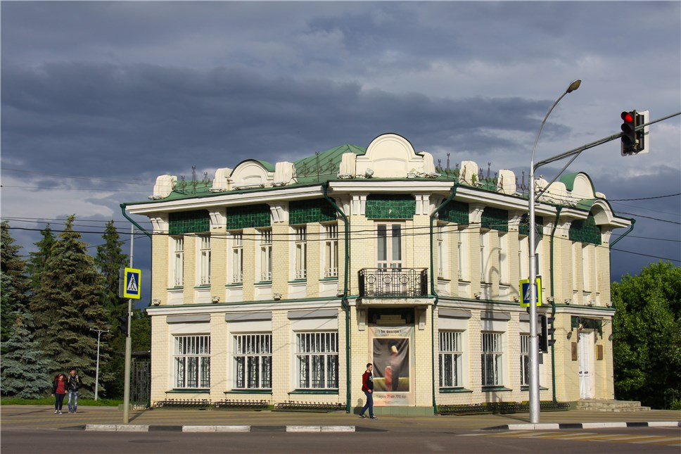
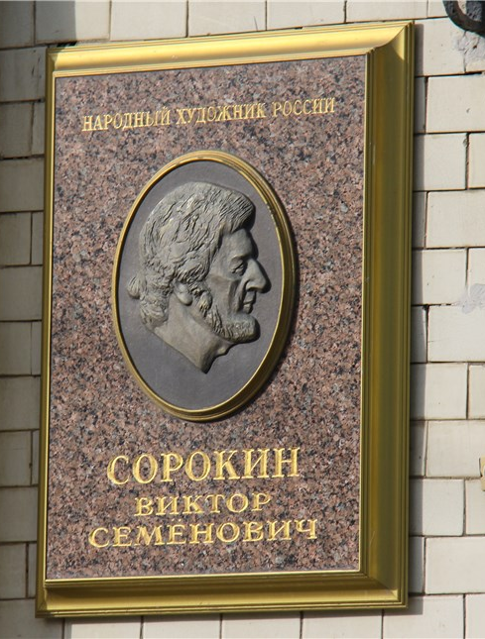
В 1992 году в г. Липецке открыт Музей-мастерская художника В.С. Сорокина, ныне Художественный музей им. В.С. Сорокина – Дом Мастера. С 1993 года его имя носит Липецкая детская художественная школа № 1. В 1994 году он был избран Почетным гражданином г. Липецка.

Slide 20
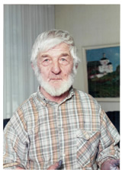
Умер В.С. Сорокин 25 августа 2001 года в г. Липецке.

Slide 21
С 2004 года ежегодно 25 декабря в день его рождения в Липецкой области проводится День Художника С 2006 года в г. Ельце работает Культурный центр имени В.С. Сорокина с постоянной выставкой его картин, открытый елецким коллекционером Е.П. Крикуновым. В Липецке создан Фонд художника Виктора Сорокина. Учреждена областная премия имени В.С. Сорокина, которой ежегодно награждаются лучшие воспитанники детских художественных школ.

Slide 22
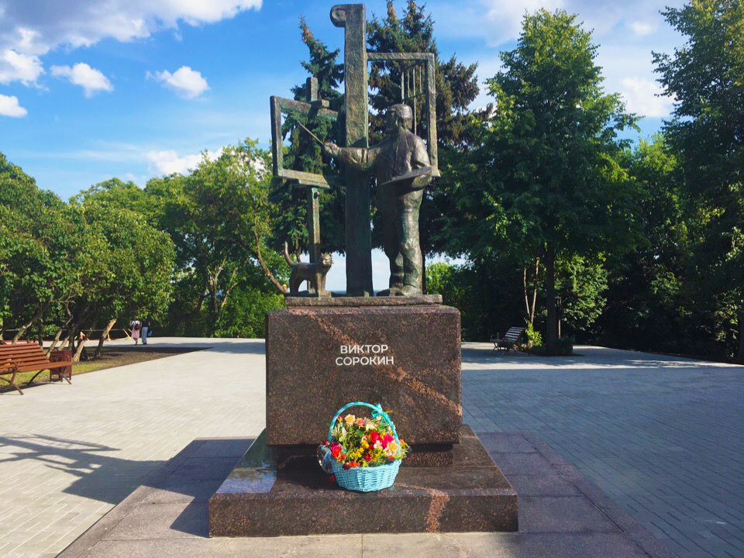
С 2013 года в г. Липецке существует бульвар Виктора Сорокина.

Slide 23
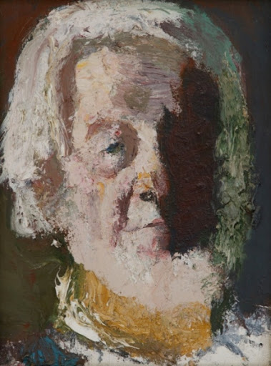
Работы мастера хранятся в Третьяковской галерее, в Липецком областном и Елецком краеведческих музеях, других государственных и частных собраниях в России и за рубежом.

